Slide 1




Fristen
Allgemeines
= fest abgegrenzter, bestimmter oder bestimmbarer Zeitraum zur Abgabe von Erklärungen oder Vornahme von Handlungen:
Bis wann muss etwas getan werden oder wann darf etwas frühestens geschehen?
§§ 221 - 229 ZPO
gesetzliche Fristen Beispiel: Berufungsfrist
richterliche Fristen
Beispiel: Stellungnahme zu einem Schriftsatz

Slide 2

Fristen
Abkürzung der Fristen
durch Vereinbarung der Parteien
oder
auf Antrag und Glaubhaftmachung erheblicher Gründe
ohne mündliche Verhandlung
nach Anhörung des Gegners
§ 224 I + II ZPO

Slide 3


Fristen
Verlängerung der Fristen
auf Antrag mit Glaubhaftmachung erheblicher Gründe
Ablauf der
vorherigen Frist
Beginn der neuen Frist
Anhörung des Gegners
nur bei wiederholter
Verlängerung
ohne mündliche
Verhandlung
§ 224 II + III ZPO

Slide 4


Fristen
Notfristen
§ 224 I ZPO
verlängerbar
verkürzbar
im Gesetz als solche bezeichnet

Slide 5
Fristen
Übersicht
Anwaltsprozess: mind. 1 Woche
Ladungsfrist
§ 217
sonst: mind. 3 Tage
Einlassungsfrist
§ 274
mindestens 2 Wochen
Berufungsfrist
§ 517
1 Monat
Notfrist
Berufungs-begründungsfrist
§ 520
2 Monate

Slide 6
Fristen
Übersicht
Revisionsfrist
§ 548
1 Monat
Notfrist
Revisions-
begründungsfrist
§ 551
2 Monate
Einspruch gegen VU
§ 339
Notfrist
2 Wochen
Einspruch gegen VB
§ 700
2 Wochen
Notfrist

Slide 7
Fristen
Übersicht
Anzeige der Ver-
teidigungsabsicht
§ 276
2 Wochen
Notfrist
sofortige
Beschwerde
§ 569
2 Wochen
Notfrist
§ 127
1 Monat
Rechts-beschwerde
§ 575
1 Monat
Notfrist

Slide 8

Wiedereinsetzung in den vorigen Stand
Rechtsmittelbegründungsfrist
Nichtzulassungsbeschwerdefrist
Antrag auf Wiedereinsetzung
Rechts-
beschwerde-
frist
Verhinderung:
Ist eine Partei ohne ihr Verschulden verhindert, eine Notfrist oder die Frist zur Begründung der Berufung, der Revision, der Nichtzulassungsbeschwerde oder der Rechtsbeschwerde oder die Frist des § 234 I ZPO einzuhalten, so ist ihr auf Antrag Wiedereinsetzung in den vorigen Stand zu gewähren:
Der Partei wird erlaubt, eine versäumte Prozesshandlung nachzuholen.
Notfrist
Frist des § 234 I ZPO

Slide 9

Wiedereinsetzung in den vorigen Stand
Fristen
2 Wochen
nach Ablauf 1 Jahres, vom Ende der versäumten Frist angerechnet, ist eine
Wiedereinsetzung nicht mehr möglich
Frist beginnt mit
dem Tag, an dem
das Hindernis
behoben ist
1 Monat
Rechtsmittelbegründungs-, Nichtzulassungsbeschwerde-, Rechtsbeschwerdefrist
§ 234 I ZPO

Slide 10

Wiedereinsetzung in den vorigen Stand
Antrag und Zuständigkeit
Form richtet sich nach den Vorschriften, die für die versäumte Prozesshandlung gelten (§ 236 I ZPO)
muss begründet werden, Glaubhaftmachung (§ 236 II 1 ZPO)
Zuständigkeit: Gericht, dem die Entscheidung über die nachgeholte Prozesshandlung zusteht (§ 237 ZPO)
das Verfahren über den Antrag auf Wiedereinsetzung ist mit dem Verfahren über die nachgeholte Prozesshandlung zu verbinden / bleibt “eine Akte” (§ 238 I 1 ZPO)
die Wiedereinsetzung ist unanfechtbar (§ 238 III ZPO)

Slide 11
Fristberechnung
Fristbeginn
= an allen Tagen
es gelten die
Vorschriften
des BGB
§ 222 I ZPO
§§ 186 –
193 BGB

Slide 12
Fristenberechnung
Fristbeginn
Ereignisfrist, § 187 I BGB
Beginnfrist, § 187 II BGB
ein Ereignis oder ein in den Lauf eines Tages fallende Zeitpunkt ist maßgebend
der Beginn eines Tages ist maßgebend
Tag des Ereignisses zählt nicht mit
dieser Tag wird mitgerechnet

Slide 13
Fristenberechnung
Fristbeginn
Ereignisfristen (alle ZPO Fristen ☺ ) | Beginnfrist (oder Verlaufsfrist)
Einspruch VU | Lebensalter (ab Geburt)
Berufung | Mieten eines Fahrzeugs (für 3 Wochen ab …)
Revision
Ladungsfrist
Sofortige Beschwerde
Ereignisfrist, § 187 I BGB
Beginnfrist, § 187 II BGB
ein Ereignis oder ein in den Lauf eines Tages fallende Zeitpunkt ist maßgebend
der Beginn eines Tages ist maßgebend
Tag des Ereignisses zählt nicht mit
dieser Tag wird mitgerechnet

Slide 14


Fristenberechnung
Fristende
NIEMALS
IMMER BIS
Samstag, Sonntag, allgemeiner Feiertag
24:00 Uhr
nächster Werktag

Slide 15
Fristenberechnung
Fristende - § 188 I BGB
eine nach Tagen bestimmte Frist endigt mit dem Ablauf des letzten Tages der Frist
Frist:
3 Tage
Mo
Di
Mi
Do
Tag der Zustellung
1
2
3
Fristende = Donnerstag, 24:00 Uhr

Slide 16
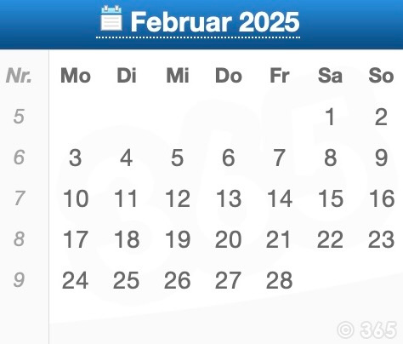
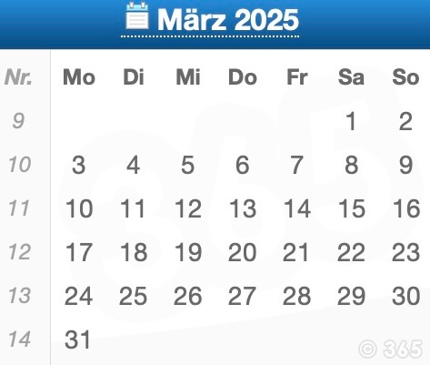


Fristenberechnung
Fristende - § 188 II BGB
Wochen-frist
Monatsfrist

Slide 17
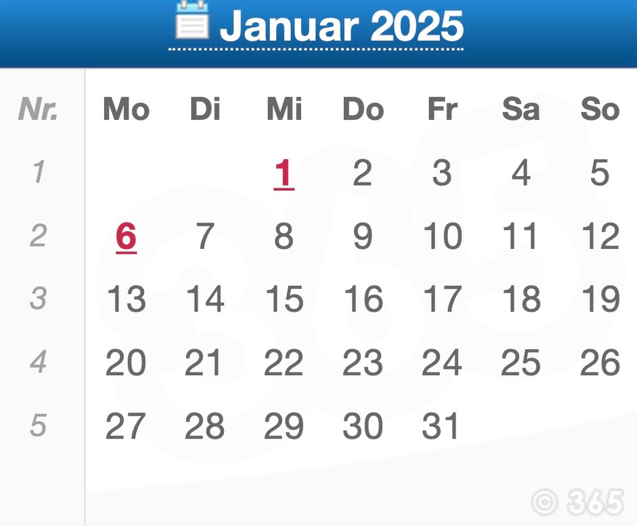
Fristenberechnung
Fristende - § 188 III BGB
fehlt der maßgeb-
liche Tag, so endet die Frist mit dem Ablauf des letzten Tages dieses Monats
1 Monat

Slide 18




Fristenschema
Um welche Frist handelt es sich (Berufung usw.? Notfrist oder nicht?) und wie lange dauert diese?
Wann beginnt die Frist?
Wann endet die Frist?

Slide 19

Fristenschema
Beispiel
Welche Frist?
Wie lange?
§§
A8a
Ladungsfrist
keine Notfrist
3 Tage
§ 217 ZPO
Parteiprozess
§ 79 ZPO

Slide 20
Fristenschema
Beispiel
Frist-beginn
§§
A8a
Ereignisfrist
§§ 222 I ZPO,
187 I BGB
25.08.2026
0:00 Uhr

Slide 21
Fristenschema
Beispiel
Frist-ende
§§
A8a
27.08.2026
§§ 222 I ZPO,
188 I BGB
24:00 Uhr
Der Termin kann frühestens am 28.08.2026 stattfinden.

Slide 22

Fristenschema
Beispiel
Fristende fällt auf ein Wochenende/Feiertag:
Frist-
ende
§§
regulär 15.08.2026, 24:00 Uhr
§§ 222 I ZPO, 188 I BGB
aber Wochenende, Frist darf nicht
ablaufen, also nächster Werktag
§ 222 II ZPO oder § 193 BGB
17.08.2026, 24:00 Uhr
Der Termin kann frühestens am 18.08.2026 stattfinden.

Slide 23

Fristenschema
Übungsheft
A7 + A10
Hausaufgabe

Slide 24
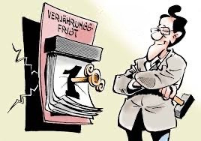
Verjährung
Allgemein
= Zeitablauf, der für den Schuldner das Recht begründet, die Erfüllung eines Anspruchs zu verweigern, d. h. nach Eintritt der Verjährung ist der Schuldner berechtigt, die Leistung zu verweigern, § 214 BGB.
Der Anspruch besteht rechtlich weiter.
Rechtsfrieden, Schutz des Schuldners vor veralteten Ansprüchen

Slide 25
Verjährung
Fristen
Verjährungsfristen
das Recht, von einem Anderen ein Tun oder ein Unterlassen zu verlangen = der Anspruch
unterliegt der Verjährung (§ 194 BGB)
einige Ansprüche verjähren nie, z. B.:
Mord (§ 194 II BGB)
Berichtung des Grundbuchs (§ 894 BGB)

Slide 26
Verjährung
Fristen
regelmäßige Verjährungs-
frist
Ansprüche auf Eigentum und
Rechte an Grundstücken
Ansprüche aus rechtskräftigen Titeln, vollstreckbaren Urkunden und Vergleichen; Herausgabe bzgl. des Erbes; Schadensersatz wegen vorsätzlich begangener Körperverletzung
3 Jahre
10 Jahre
§ 195 BGB
§ 196 BGB
30 Jahre
Spezialvorschriften
§ 197 I BGB

Slide 27
  Spezialvorschriften:
  Ersatzansprüche des Mieters / Vermieters = 6 Monate (§ 548 BGB)
  kaufrechtliche Gewährleistung = 2, 5 oder 30 Jahre (§ 438 BGB)
  werkvertragliche Gewährleistung = 2, 3, 5 Jahre (§ 634a BGB)
  Zugewinnausgleich = 3 Jahre (§ 1378 IV BGB)
  Pflichtteilansprüche = 3 Jahre (§ 2332 BGB)
Wirkung der Verjährung:
Nach Vollendung der Verjährung ist der Verpflichtete berechtigt, die Leistung zu verweigern (§ 214 BGB)

Slide 28

Fristbeginn: regelmäßige Verjährungsfrist
Verjährung
mit dem Schluss des Jahres,
in dem der Anspruch entstanden ist
der Gläubiger von den den Anspruch
begründenden Umständen und der
Person des Schuldners Kenntnis erlangte
oder ohne grobe Fahrlässigkeit erlangen müsste
§ 199 I BGB

Slide 29
Verjährung
Fristbeginn: sonstige Verjährungsfristen
§ 199 II + III Nr. 2 BGB
§ 199 III Nr. 1 BGB
mit Ereignis
mit Entstehung
rechtskräftig
festgestellte
Ansprüche:
mit Rechtskraft der Entscheidung
§§ 197 I Nr. 3, 201 S. 1 BGB

Slide 30
Verjährung
Beispiel
1. Kaufvertrag: 16.12.2024
2. Rechnung: 21.12.2024
3. Fälligkeit: 04.01.2025
5. Verjährungsende: 31.12.2028
4. Verjährungsbeginn:
31.12.2025, 24:00 Uhr

Slide 31
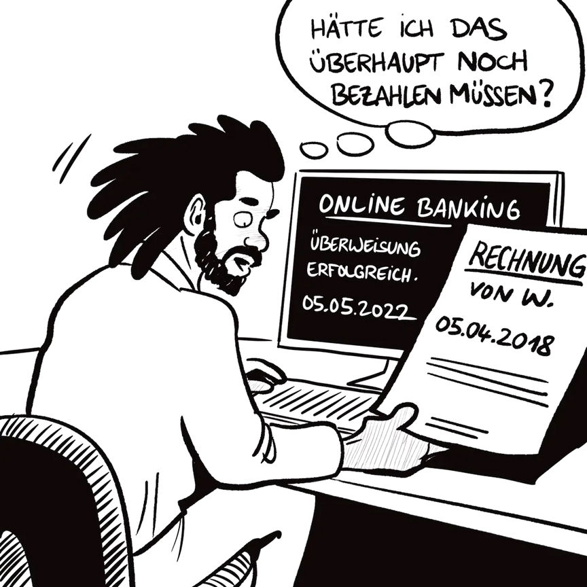

Verjährung
Wirkung
Leistungsver-weigerungsrecht

